Slide 1



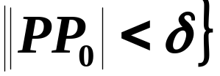








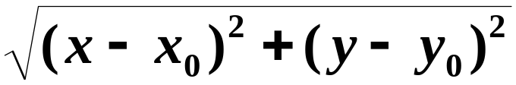





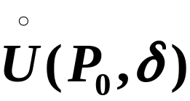



Slide 2















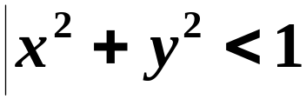

















Slide 3

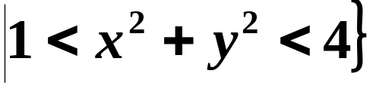
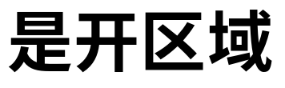










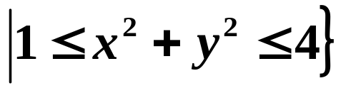


Slide 4







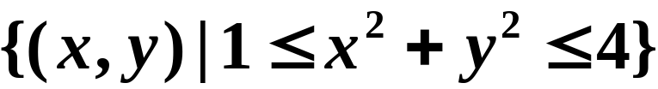

有界闭区域
无界开区域

Slide 5
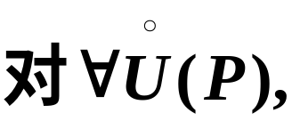
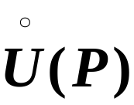











Slide 6
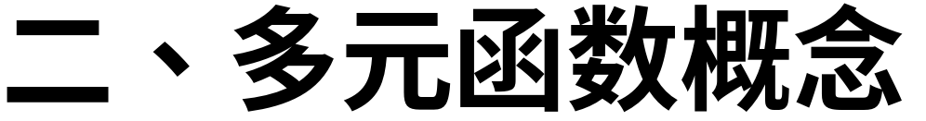
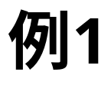























Slide 7
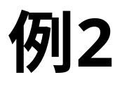
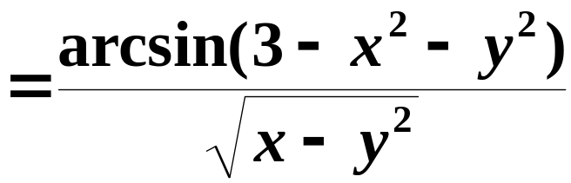






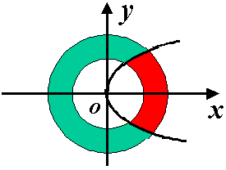


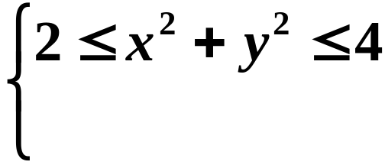







Slide 8




Slide 9
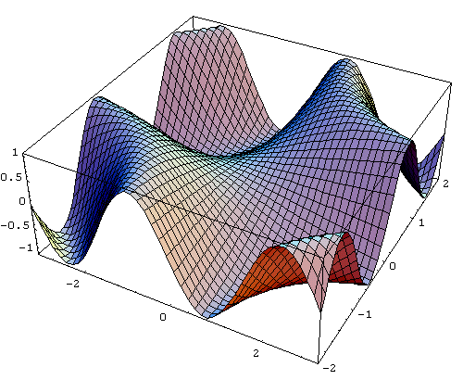
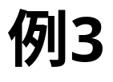

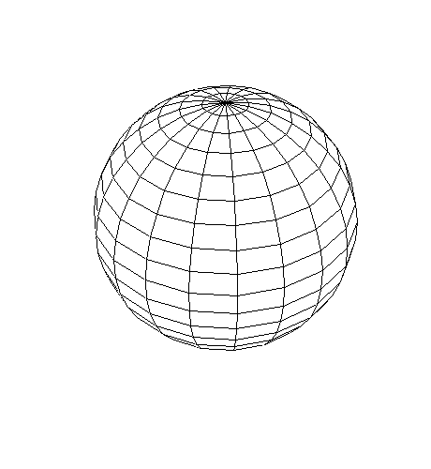




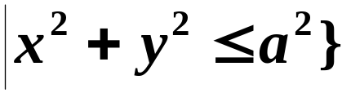






Slide 10
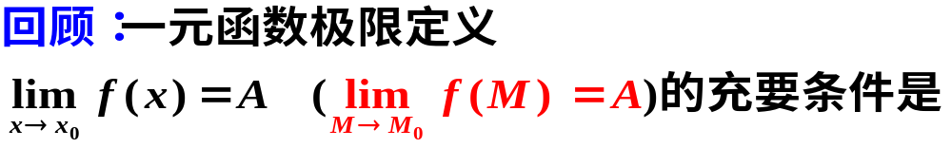
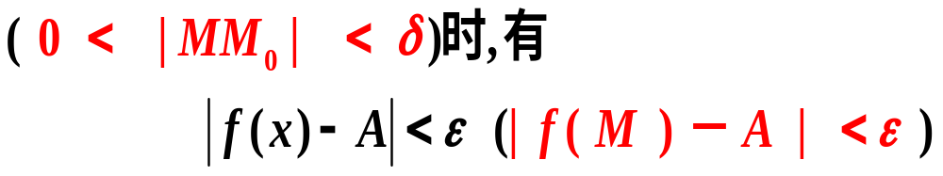




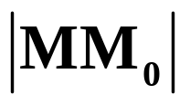
二元函数的极限
注意：二元函数中

Slide 11
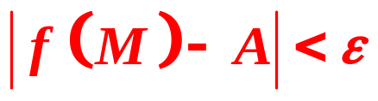
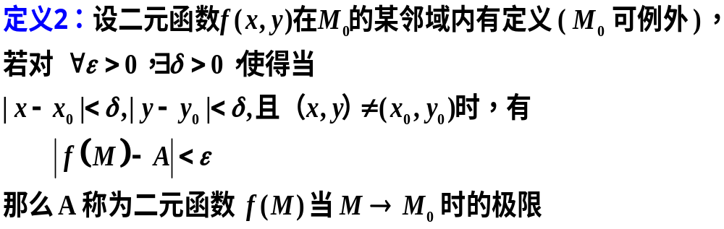
二元函数的极限定义1:
设二元函数 f ( x,y )= f (M) 在点 M₀ (x₀,y₀) 某邻域内有
有

Slide 12
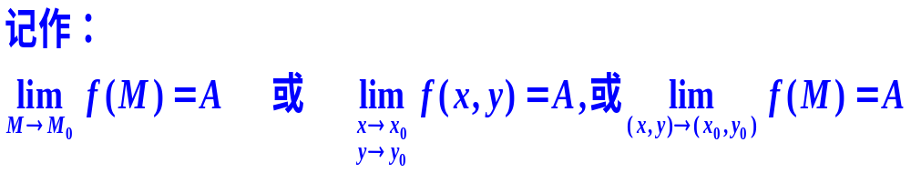
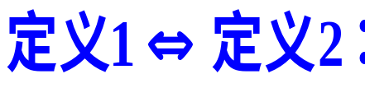
应用：例1 使用定义2
例2 使用定义1

Slide 13
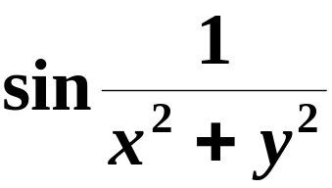
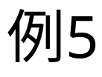

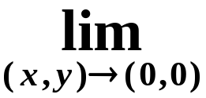







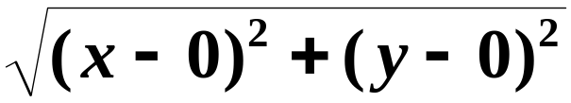

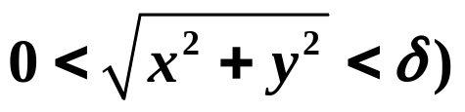


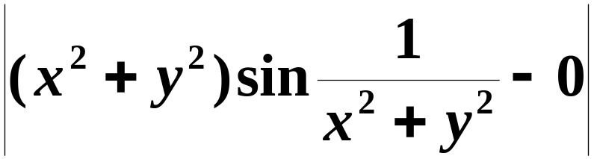
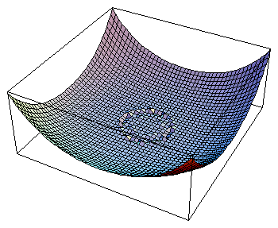
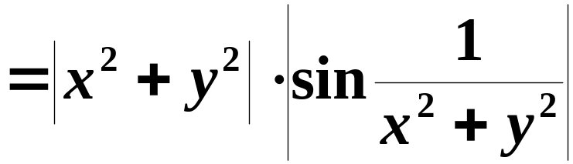
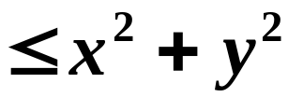


结论成立

Slide 14
注意：二元与一元函数极限的定义在形式
上相同，但他们之间 “点邻域”的具体含义不同。
二元极限问题的讨论要比一元情形复杂。

Slide 15
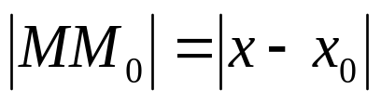
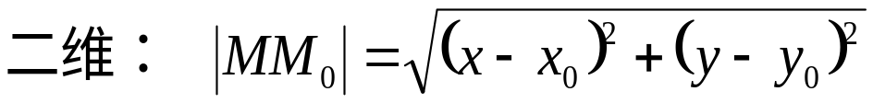
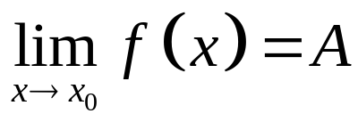
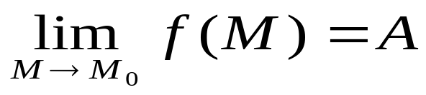
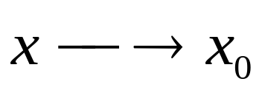
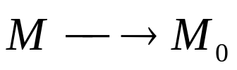
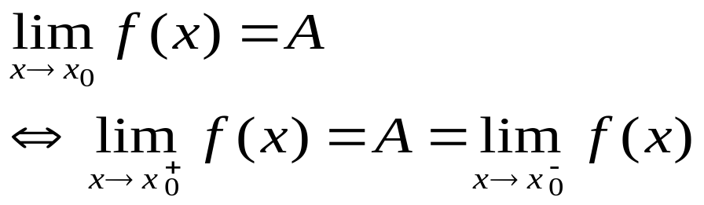
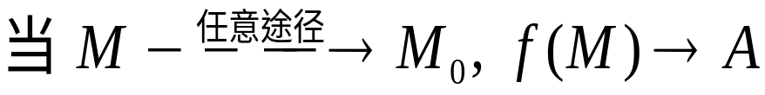

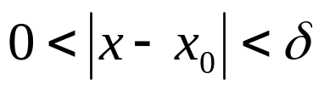
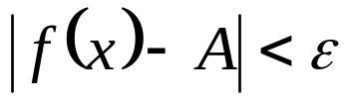






两者差异如下：
一维：
比较：
直线上
平面上
“途径”——无穷多
条件
结果
f
（
）
（
）
f
（
）

Slide 16
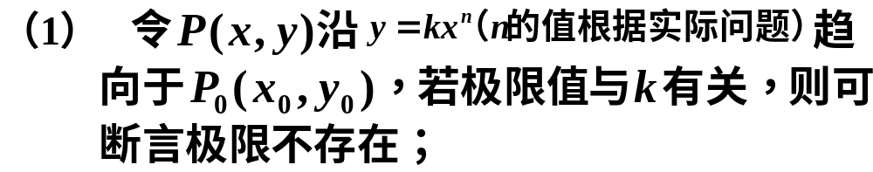
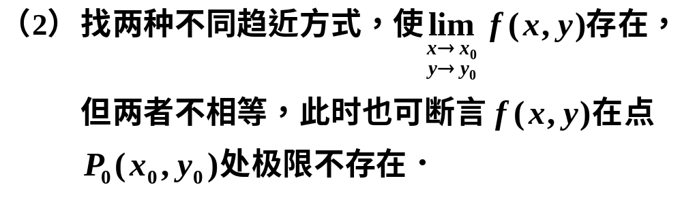
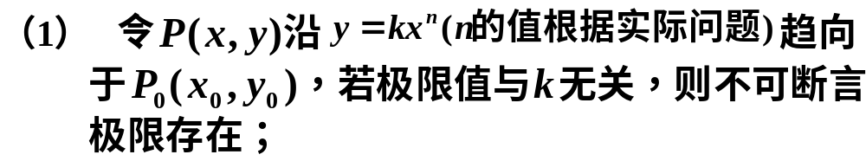
确定极限不存在的方法*：
注意：

Slide 17
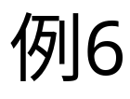










取

Slide 18






例7 证明 不存在．
证
取
其值随k的不同而变化，
故极限不存在．

Slide 19



观察
不存在.

Slide 20

二元函数的极限运算法则与基本性质
定理1
注意：运算法则成立的前提条件：极限存在

Slide 21


结论：在极限点附近邻域函数满足某不等式关系，则函数极限也满足此关系

Slide 22








例8
求
解
由基本不等式
知
由夹逼定理，

Slide 23


二元复合函数的极限
二元函数的复合：

Slide 24

定理4
注意：求复合函数极限的方法

Slide 25

定理5
注意：求复合函数极限的方法

Slide 26












定理4应用：
例9 求极限
解
其中

Slide 27






定理5应用：
例10：求
解：记

Slide 28




例11 求证
证
原结论成立．

Slide 29




例12
解

Slide 30


累次极限
实质：累次极限是沿着x轴方向和y轴方向取极限

Slide 31


全面极限
累次极限存在且相等
注意：1.在求全面极限的过程中不能用累次极限代替
2. 若两个累次极限不相等，则全面极限不存在

